Slide 1

计算机组成原理
西 南 交 通 大 学
计算机与人工智能学院
2024年5月修订

Slide 2
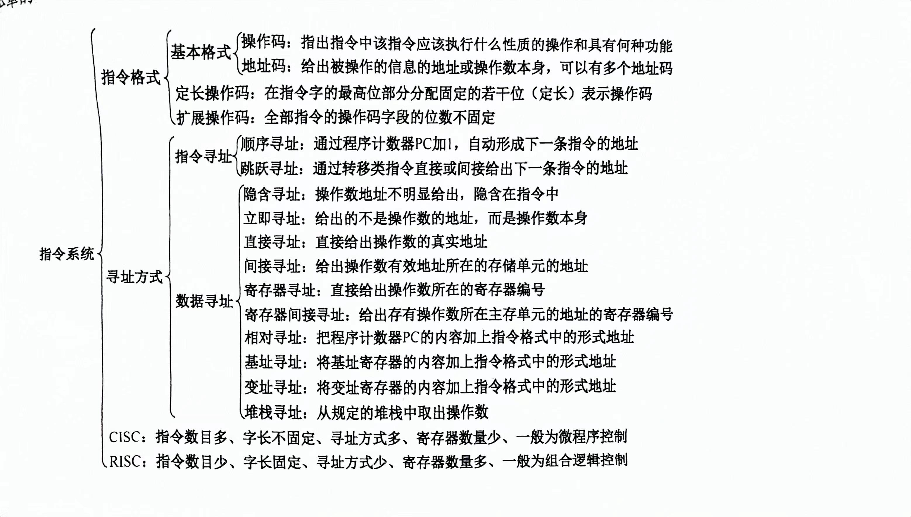

Slide 3
【例1】处理器中共有32个寄存器，使用16位立即数，其指令系统结构中共有142条指令。在某个给定的程序中，20％的指令带有一个输入寄存器和一个输出寄存器；30％的指令带有两个输入寄存器和一个输出寄存器；25％的指令带有一个输入寄存器、一个输出寄存器、一个立即数寄存器；其余25％的指令带有一个立即数输入寄存器和一个输出寄存器。
1）对于以上4种指令类型中的任意一种指令类型来说，共需要多少位？假定指令系统结构要求所有指令长度必须是8的整数倍。
2）与使用定长指令集编码相比，当采用变长指令集编码时，该程序能够少占用多少存储器空间？

Slide 4
【解】1)由于有142条指令,因此各指令的操作码至少需8位 (2⁸ =256)。由于有32个寄存器,所以寄存器ID编码要用5位,而每个立即数需要16位。因此有:
20%的一输入寄存器和一输出寄存器指令：
需要8+5+5=18位,长度对齐到8的倍数,便是24位。
30%的两输入寄存器和--输出寄存器指令：
需要8+5+5+5=23位,对齐到24位。
25%的一输入寄存器、一输出寄存器、一立即数寄存器指令：
需要8+5+5+16=34位,对齐到40位。
25%的一立即数输入寄存器和一输出寄存器指令：
需要8+16+5=29位,对齐到32位。
2)由于变长指令最长的长度为40位,所以定长指令编码每条指令的长度均为40位。而采用变长编码,将各个指令长度和其概率相乘,得出平均长度为30位。所以该程序中,变长编码能比定长编码少占用25%的存储空间。

Slide 5
【例2】假设指令字长为16位，操作数的地址码为6位，指令有零地址、一地址、二地址3种格式。
1）设操作码固定，若零地址指令有M种，一地址指令有N种，则二地址指令最多有几种？
2）采用扩展操作码技术，二地址指令最多有几种？
3)采用扩展操作码技术,若二地址指令有P条,零地址指令有Q条,则一地址指令最多有几种?

Slide 6
解：1)根据操作数地址码为6位,得到二地址指令中操作码的位数为16-6-6=4,这4位操作码可有16种操作。
由于操作码固定, 二地址指令最多有16-M-N种。
2)采用扩展操作码技术,操作码位数可随地址数的减少而增加。对于二地址指令,指令字长16位,减去两个地址码共12位,剩下4位操作码,共16种编码,去掉一种编码(如1111)用于一地址指令扩展,二地址指令最多可有15种操作。
3)采用扩展操作码技术,操作码位数可变,二地址、一地址和零地址的操作码长度分别为4位、10位和16位。
设一地址指令有R条,则一地址指令最多有(2⁴-P)x2⁶条,零地址指令最多有(2⁴-P)x2⁶ -R]x2⁶条。
根据题中给出零地址指令为Q条,即Q=(2⁴-P)x2⁶ -R]x2⁶,
得R 2⁴-P)x2⁶ -Qx2⁻⁶

Slide 7
【例3】在一个36位长的指令系统中,设计一个扩展操作码,使之能表示下列指令:
1)7条具有两个15位地址和一个3位地址的指令。
2)500条具有一个15位地址和一个3位地址的指令。
3)50条无地址指令。

Slide 8
解： 3 15 15 3
OP | addrl | addr2 | addr3
000
110
3 15 15 3
OP1 | OP2 | addr1 | addr2
000000000000000
000000111110011
111
3 15 18
OP1 | OP2
000000111110100
000001000100101
0000…0000(18个0)
0000…0000(18个0)
111

Slide 9
【例4】某模型机共有64种操作码,位数固定,且具有以下特点:
1)采用一地址或二地址格式。
2)有寄存器寻址、直接寻址和相对寻址(位移量为-128~+127)3种寻址方式。
3)有16个通用寄存器,算术运算和逻辑运算的操作数均在寄存器中,结果也在寄存器中,
4)取数/存数指令在通用寄存器和存储器之间传送数据。
5)存储器容量为IMB,按字节编址。
要求设计算术逻辑指令、取数/存数指令和相对转移指令的格式,并简述理由。

Slide 10
解：1)算术逻辑指令格式为“寄存器-寄存器”型,取单字长为16位,格式如下:
6 2 4 4
OP | M | R1 | R2
2)取数存数指令格式为“寄存器-存储器”型,取双字长为32位,格式如下:格式如下:
6 2 4 20
OP | M | R1 | A
3) 相对转移指令为一地址格式,取单字长为16位,格式如下:
6 2 8
OP | M | A

Slide 11
【例5】某计算机指令系统采用定长操作码和变长指令码格式。回答以下问题:
1)采用什么寻址方式指令码长度最短?采用什么寻址方式指令码长度最长?
2)采用什么寻址方式执行速度最快?采用什么寻址方式执行速度最慢?
3)若指令系统采用定长指令码格式,则采用什么寻址方式执行速度最快?
解： 1)由于通用寄存器的数量有限,可以用较少的二进制位来编码,所以采用寄存器寻址方式和寄存器间接寻址方式的指令码长度最短。因为需要在指令中表示数据和地址,所以立即寻址方式、直接寻址方式和间接寻址方式的指令码长度最长。若指令码长度太短,则无法表示范围较大的立即数和寻址到较大的内存地址空间。

Slide 12
【例5】某计算机指令系统采用定长操作码和变长指令码格式。回答以下问题:
1)采用什么寻址方式指令码长度最短?采用什么寻址方式指令码长度最长?
2)采用什么寻址方式执行速度最快?采用什么寻址方式执行速度最慢?
3)若指令系统采用定长指令码格式,则采用什么寻址方式执行速度最快?
解： 2) 由于通用寄存器位于 CPU内部,无须到内存读取操作数,所以寄存器寻址方式执行速度最快。
而间接寻址方式需要读内存两次,第一次由操作数的间接地址读到操作数的地址,第二次再由操作数的地址读到操作数,所以间接寻址方式的执行速度最慢。

Slide 13
【例5】某计算机指令系统采用定长操作码和变长指令码格式。回答以下问题:
1)采用什么寻址方式指令码长度最短?采用什么寻址方式指令码长度最长?
2)采用什么寻址方式执行速度最快?采用什么寻址方式执行速度最慢?
3)若指令系统采用定长指令码格式,则采用什么寻址方式执行速度最快?
解： 3)若指令系统采用定长指令码格式,所有指令(包括采用立即寻址方式的指令)所包含的二进制位数均相同,则立即寻址方式执行速度最快,因为读到指令的同时,便立即取得操作数。
若采用变长指令码格式,由于要表示一定范围内的立即数,包含立即数的指令通常需要较多的二进制位,取指令时,可能需要不止一次地读内存来完成取指令。因此,采用变长指令码格式时,寄存器寻址方式执行速度最快。

Slide 14
【例6】某机字长为16位,存储器按字编址,访问内存指令格式如下:
15 11 10 8 7 0
其中,OP为操作码,M为寻址特征,A为形式地址。设PC和Rx分别为程序计数器和变址寄存器,字长为16位,问:
1)该指令能定义多少种指令?
2)下表中各种寻址方式的寻址范围为多少?
3)写出下表中各种寻址方式的有效地址EA的计算公式。
OP | M | A
寻址方式 | 有效地址EA的计算公式 | 寻址范围
直接寻址
间接寻址
变址寻址
相对寻址

Slide 15
【例6】1)因为OP字段长为5位,所以指令能定义2⁵=32种指令。
2)、3)各寻址方式的有效地址EA的计算公式、寻址范围见下表。
寻址方式 | 有效地址EA的计算公式 | 寻址范围
直接寻址 | EA=A | 2⁸=256
间接寻址 | EA=(A) | 2¹⁶=64K
变址寻址 | EA=(Rx)+A | 2¹⁶=64K
相对寻址 | EA=(PC)+A | 2⁸=256(PC附近256)

Slide 16
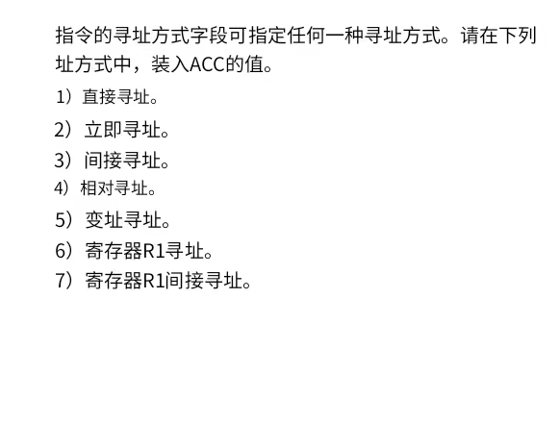
【例7】一条双字长的 Load 指令存储在地址为200和201的存储位置,该指令将指定的内容装入累加器(ACC)中。指令的第一个字指定操作码和寻址方式,第二个字是地址部分。主存内容示意图如下图所示。PC值为200,R1值为400,XR值为100。
200
201
202
300
400
500
600
702
800
LOAD | MOD

Slide 17
【例7】一条双字长的 Load 指令存储在地址为200和201的存储位置,该指令将指定的内容装入累加器(ACC)中。指令的第一个字指定操作码和寻址方式,第二个字是地址部分。主存内容示意图如下图所示。PC值为200,R1值为400,XR值为100。
200
201
202
300
400
500
600
702
800
LOAD | MOD
500
450
700
800
900
325
300
1)直接寻址时,EA=500,装入ACC的是800。
2)立即寻址时,指令的地址码部分是操作数,所以将500装入ACC.
3)间接寻址时,EA=(500)=800,操作数是300。
4)相对寻址时,有效地址EA=(PC)+A=202+500=702,
所以装入 ACC的操作数是325。
这是因为指令是双字长,在该指令的执行阶段,PC的内容已经加2,更新为下一条指令的地址202。
5)变址寻址时, EA=(XR)+A=100+500=600,所以装入ACC 的操作数是900。
6)寄存器寻址时,R1的内容400装入ACC.
7)寄存器间接寻址时,有效地址是R1的内容400,装入ACC的操作数是700。

Slide 18
【例8】某机的机器字长为16位,主存按字编址,指令格式如下:
其中,D为位移量;X为寻址特征位。
X=00:直接寻址。
X=01:用变址寄存器X1进行变址。
X=10:用变址寄存器X2进行变址。
X=11:相对寻址。
设(PC)=1234H,(X1)=0037H,(X2)=1122H(H代表十六位进制数),请确定下列指令的有效地址:
① 4420H ②2244H ③1322H ④3521H ⑤6723H
15 10 9 8 7 0
OP | X | D

Slide 19
解：取指后,PC=1235H(注意,不是1236H,因主存按字编址)。
①X=00,D=20H,有效地址EA=20H。
②X=10,D=44H,有效地址EA=1122H+44H=1166H。
③X=11,D=22H,有效地址EA=1235H+22H=1257H。
④X=01,D=21H,有效地址EA=0037H+21H=0058H.
⑤X=11,D=23H,有效地址EA=1235H+23H=1258H。

Slide 20
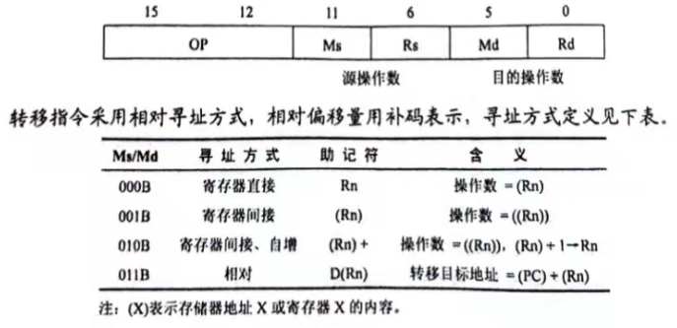
【例9】某计算机字长为16位,主存地址空间大小为128KB,按字编址,采用单字长指令格式,指今各字段定义如下:
回答下列问题:
1)该指令系统最多可有多少条指令?该计算机最多有多少个通用寄存器?存储器地址寄存器(MAR)和存储器数据寄存器(MDR)至少各需要多少位?
2)转移指令的目标地址范围是多少?
3)若操作码0010B表示加法操作(助记符为add ),寄存器R4和R5的编号分别为100B和101B,R4的内容为1234H,R5的内容为5678H,地址1234H中的内容为5678H,5678H中的内容为1234H,则汇编语句“add(R4),(R5)+”(逗号前为源操作数,逗号后为目的操作数)对应的机器码是什么(用十六进制表示)?该指令执行后,哪些寄存器和存储单元的内容会改变?改变后的内容是什么?

Slide 21
解：
1)操作码占4位,则该指令系统最多可有16条指令。操作数占6位,其中寻址方式占3位、寄存器编号占3位,因此该机最多有2³=8个通用寄存器。主存地址空间大小为128KB，按字编址，宇长为16位，共有128KB/2B=2¹⁶个存储单元，因此 MAR至少为16位；因为字长为16位，因此MDR至少为16位。
2)寄存器字长为16位，PC和Rn可表示的地址范围均为0~2¹⁶-1，而主存地址空间为2¹⁶，因此转移指令的目标地址范围为0000H~FFFFH(0~216-1)。
3)汇编语句“add(R4),(R5)+”对应的机器码为
字段 | OP | Ms | Rs | Md | Rd
内容 | 0010 | 001 | 100 | 010 | 101
说明 | add | 寄存器间接 | R4 | 寄存器间接、自增 | R5
将对应的机器码写成十六进制形式为0010 0011 0001 0101B=2315H。
该指令的功能是将R4的内容所指的存储单元的数据与 R5的内容所指的存储单元的数据相,并将结果送入R5的内容所指的存储单元中(R4)=1234H,(1234H)=5678H;(R5)=5678H, (5678H)=1234H:执行加法操作5678H+1234H=68ACH。之后R5自增。
该指令执行后,R5和存储单元5678H的内容会改变,R5的内容从5678H变为5679H,存储单元5678H中的内容变为该指令的计算结果68ACH。

Slide 22
【例10】一条双字长的取数指令(LDA)存于存储器的200和201单元,其中第一个字为操作码OP和寻址特征M,第二个字为形式地址A.假设PC的当前值为200,变址寄存器IX的内容为100,基址寄存器的内容为200,存储器相关单元的内容如下表所示:
地址 | 201 | 300 | 400 | 401 | 500 | 501 | 502 | 700
内容 | 300 | 400 | 700 | 501 | 600 | 700 | 900 | 401
下表的各列分别为寻址方式、该寻址方式下的有效地址及取数指令执行结束后累加器(AC)的内容,试补全下表:
寻址方式 | 有效地址(EA) | 累加器(AC)的内容
直接寻址
间接寻址
相对寻址
变址寻址
基址寻址
先变址后间址
先间址后变址

